Slide 1
Cross-Slice Communication on Edge Computing

Slide 2
reference
(2020)MESON: Optimized Cross-Slice Communication for Edge Computing
  IEEE Communications Magazine (IF:9.03)
(2022) MESON: A Platform for Optimized Cross-Slice Communication on Edge Computing Infrastructures
  IEEE Access(IF:3.476)
(2021) MESON: Optimized Cross-Slice Communication for Pervasive Virtual CDN Services
  2021 IEEE International Mediterranean Conference on Communications and Networking (MeditCom)
(2022) Towards Secure and Optimized Cross-Slice Communication Establishment
  2022 IEEE 8th International Conference on Network Softwarization (NetSoft)

Slide 3
outline
前言
主題介紹
介紹的作法,架構
比較分析案例說明
看法與可能的研究方向

Slide 4
前言
Network slicing has been at the forefront(前沿) of 5G network research, with various slicing orchestration architectures seeking to reap the benefits of slicing for the enhanced performance and reliability of 5G (and beyond) network services.
Network slicing, enabled by network function virtualization (NFV) and software-defined networking (SDN), essentially allows network providers to lease bundles of computing, storage, and network resources to service providers
This opens up a unique opportunity for innovative applications to get deeply integrated into the edge network(e.g., automotive, media, e-health, manufacturing).
Notes:
網路切片一直處於 5G 網路研究的前沿，各種切片編排架構都在尋求獲得切片的好處，以提高 5G（及以後）網路服務的性能和可靠性
由NFV和SDN啟用的網路切片,本質上允許網路提供商將計算,儲存,網路資源出租給服務提供商
這讓各個領域的創新應用服務在集成到edge network上提供了獨特的機會(各個領域例如:汽車,媒體,醫療健康、製造)

Slide 5
前言
Network slicing is set out to address crucial needs of 5G, including support for multi-service provisioning.
Existing resource/service orchestration frameworks are oblivious to such cross-service interactions, since they tend to orchestrate services independent to each other.
In this respect, we stress on the need for optimized cross-service communication, and more specifically, for optimized cross-slice communication (CSC).
we present a CSC orchestration platform, namely MESON
  MESON has been designed and built as an extension of the ETSI NFV MANO framework.
Notes:
網絡切片目的在解決 5G 的多樣化需求，包括支持多服務配置
現有的資源/服務編排框架忽略了這種跨服務交互，因為它們傾向於編排彼此獨立的服務
在這方面，作者強調需要優化跨服務通信，具體來說，需要優化跨切片通信 (CSC)
作者提出了一個 CSC 編排平台，即 MESON
MESON 被設計和構建為 ETSI NFV MANO 框架的擴展,用於邊緣雲中的優化 CSC
將 MESON 平台和MANO作為概念驗證

Slide 6
主題介紹(cross-slice communication)
The prevailing(流行的) way of slice instantiation inhibits optimized cross-slice communication (CSC), even if the slices are located in the same data center(DC), or server.
the communication path between co-located slices is significantly stretched, since all traffic must leave and re-enter the data center after traversing the (mobile) network core.
This is more crucial for edge computing, because of the larger distance between the edge cloud infrastructures and the network core.
Notes:
切片實例化的主流方式抑制了跨切片通信 (CSC)，即使切片位於同一數據中心、或server中也是如此
更準確的說，位於同一位置的切片之間的通訊路徑顯著延長，因為所有流量必須在穿過（移動）核心網路
後離開並重新進入數據中心
這對於邊緣計算更為重要，因為邊緣雲和網絡核心之間的距離更大
→跨服務通訊將經歷更高的延遲和增加的頻寬消耗

Slide 7
Cross-Slice Communication
we stress on the need for optimized CSC, such that will not introduce penalties in terms of latency or bandwidth consumption, incentivizing(激勵) slice tenants to consume other services present in the same physical infrastructure.
In particular, we perceive optimized CSC as a form of peering between co-located slices, ensuring that CSC traffic does not exit the boundaries of the DC and also that any latency inflation is minimal.
Notes:
沿著這些思路，作者強調優化 CSC 的必要性，這樣不會增加延遲或頻寬消耗，
激勵切片租戶使用相同基礎設施中存在的其他服務
特別是，作者將優化的 CSC 視為位於同一位置的切片之間的一種對等形式，
確保 CSC 流量不會超出 DC 的邊界，並且任何延遲膨脹都是最小的

Slide 8
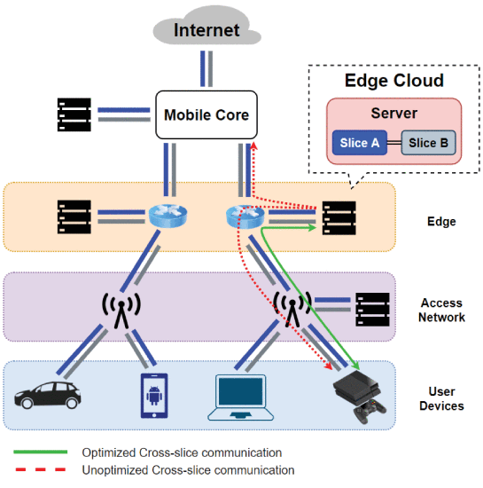
Cross-Slice Communication概念
Notes:
兩個切片共同位於邊緣計算設施
由於資源和流量隔離需求強制執行使得將流量繞行通過核心網路，延長通信路徑,如紅色虛線
作者目標是如綠線那樣,將CSC流量現在Data center內
優化後的通訊好處: 跨服務交互的體驗將得到增強, 因為CSC流量經過一條具有較小延遲的通訊路徑
對延遲有嚴格要求的應用來說能得到好處

Slide 9
Cross-Slice Communication概念
We hereby discuss the notion of CSC and stress on the need for optimized CSC in the context of edge computing.
Two type of services:
  consuming services
  providing services
Such services may be co-located in the same (edge) computing infrastructure, opening up an opportunity for peering between the two services.
Notes:
討論 CSC 的概念，並強調在邊緣計算的背景下需要優化 CSC
有兩種服務, 消費服務 , 提供服務
CSC 使消費服務能夠通過訪問提供服務提供的服務元素或功能來增強其功能
CSC能夠讓消費服務訪問它的功能來增強用戶體驗
此類服務可能位於同一（邊緣）計算基礎設施中，為兩種服務之間的對等提供了機會
因此，可以授權一個消費服務以非常低的延遲消費另一個（即提供）服務，增強其功能和提供給最終用戶的體驗

Slide 10
Cross-Slice Communication概念
For instance, consider an augmented reality (AR) service co-located with a social media (SM) service. The AR service retrieves user preferences from the SM service in order to offer an enhanced personalized AR experience to users.
we elaborate on two use cases for CSC:
  video streaming
  robotics in the context of Industry 4.0
Notes:
舉例來說:考慮與社交媒體 (SM) 服務位於同一地點的 (AR) 服務, AR 服務從 SM 服務中檢索用戶偏好，
以便為用戶提供增強的個性化 AR 體驗
在此範例中，AR 是消費服務，而 SM 是提供服務的角色
後面會在討論作者提出的兩個use case ,
1.Video streaming(影片串流)
2.工業 4.0 背景下的機器人技術

Slide 11
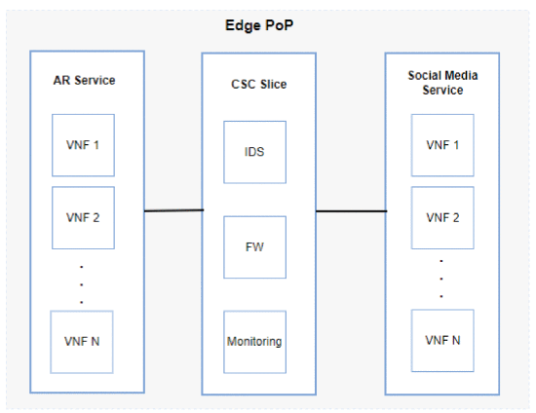
Cross-Slice Communication概念
Fig. 1.CSC establishment via an intermediate CSC slice.
Notes:
這邊是作者另一篇文獻的舉例說明,說明剛剛AR服務的例子

Slide 12
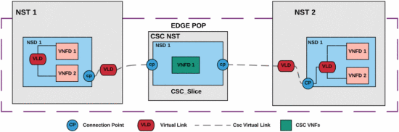
Cross-Slice Communication概念

Slide 13
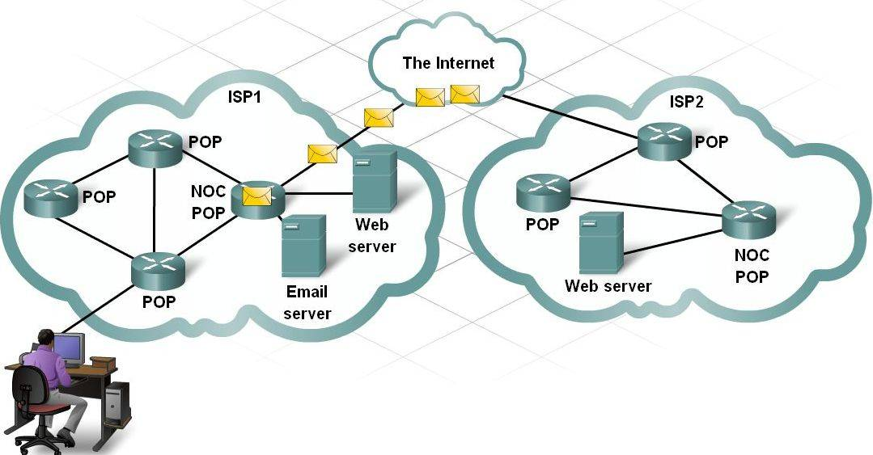
補充-Point of Presence(PoP)
A point of presence (PoP) is an artificial demarcation point or network interface point between communicating entities.
A common example is an ISP point of presence, the local access point that allows users to connect to the Internet with their Internet service provider (ISP).
Notes:
PoP是兩個或多個網絡之間通信設備共享連接的 分界點、接入點
一個常見的例子是 ISP PoP，即允許用戶通過其 (ISP) 連接到網路的本地接入點
PoP 通常包含服務器、路由器、網絡交換機、多路復用器和其他網絡接口設備，並且通常位於數據中心。
ISP 通常在edge network 有多個 PoP

Slide 14
Cross-Slice Communication概念
Such cross-service interactions cannot be established efficiently, primarily because of the resource isolation enforced among co-located network slices (which inhibits unauthorized access to resources granted to other slice tenants).
Notes:
無法有效地建立這種跨服務交互，主要是因為在同一位置的網絡切片之間強制實施了資源隔離（這禁止未經授權訪問其他切片租戶的資源）
網絡切片隔離對邊緣計算的影響更為嚴重

Slide 15
提出的作法(Meson Architecture Overview)
Infrastructure Provider:owns the (edge) cloud infrastructure and offers resources under lease basis for slice deployment.
CSC-enabled Service Provider (CSC-SP):is the tenant of a slice leased by the Infrastructure Provider. The CSC-SP deploys services onto certain PoPs, which are available for consumption via means of CSC by other slice tenants.
CSC-enabled Service Consumer (CSC-SC):is a slice tenant that consumes services from co-located slices (i.e., operated by a CSC-SP) via CSC.
Notes:
1.基礎設施提供商，擁有（邊緣）雲基礎設施並根據租約提供切片部署資源
2. CSC-SP : 它是基礎設施提供商租用的切片的租戶 , 它將服務部署到某些 PoP 上，這些 PoP 可供其他分片租戶通過 CSC 消費
3. CSC-SC: 它是一個切片租戶，通過 CSC 從位於同一位置的切片消費服務

Slide 16
提出的作法(Meson Architecture Overview)
two CSC establishment scenarios
  Uncoordinated CSC
  Coordinated CSC
Notes:
Uncoordinated CSC:
1. 兩個切片都到位後建立CSC,這在種情況下,在已部屬的CSC-SC切片的PoP內調查CSC建立的機會
Coordinated CSC:
CSC切片是在放置CSC-SC切片的同時建立的
能夠選擇最適合的Edge PoP來放置切片,作者架構也是針對這場景設計

Slide 17
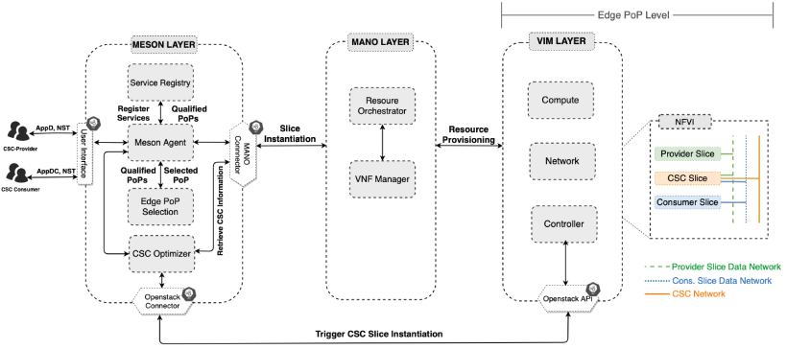
Meson Architecture Overview
FIGURE 2. MESON architecture.
Notes:
Meson Agent:1.向切片租戶公開一個interface,對於要啟用CSC或啟用切片都透過Agent
2.協調 CSC 服務 MESON 層中的發現和實例化工作流
3. PoP selection後 將需要的參數傳送到MANO以部屬CSC-SC切片
4.在兩個切片(CSC-SP , CSC-SC就位後),agent觸發CSC設置
CSC optimizer:
1.負責CSC切片的生命週期管理
2.收集所有必需的信息（例如，網絡 ID、IP 地址等）以實例化 CSC 切片
3.在準備好具有所有必需實例化參數的 CSC 切片規範後，CSC 優化器將此規範傳送給 VIM 以進行 CSC 切片部署
Service Registry:
1.它負責啟用 CSC 的服務發現
2. 它允許 CSC-SP 暴露服務，其他分片租戶可以通過 CSC 使用這些服務
3.使用 AppD將此信息傳送到服務註冊表
4.註冊中心在已註冊的服務實例中執行查找，以識別合適的支持 CSC 的服務
Edge PoP Selection:
將CSC-SC和CSC切片部屬,選擇最適合的Edge PoP
CSC-SC要建立時,根據候選的PoP列表,去進行排名

Slide 18
Meson Orchestration Platform
Meson Agent
CSC Optimizer
Service Registry
Edge Pop Selection

Slide 19
Meson Agent
(i) exposes an interface to slice tenants for the expression of CSC-enabled service advertisements and interests (by CSC-SPs and CSC-SCs, respectively)
(ii) coordinates the CSC service discovery and instantiation workflows within the MESON layer.
After the edge PoP Selection has generated the edge PoP ranking (in the case of Coordinated CSC), the MESON Agent configures a network slice description with all required instantiation parameters, which is, in turn, conveyed to MANO for the deployment of the CSC-SC’s slice.
After both slices (i.e., of CSC-SP and CSC-SC) are in place, the MESON Agent triggers CSC setup.
Notes:
向切片租戶公開一個接口，以表達啟用 CSC 的服務廣告和興趣（分別由 CSC-SP 和 CSC-SCs）
協調 CSC 服務 MESON 層中的發現和實例化工作流
PoP selection後 將需要的參數傳送到MANO以部屬CSC-SC切片
在兩個切片(CSC-SP , CSC-SC就位後),agent觸發CSC設置

Slide 20
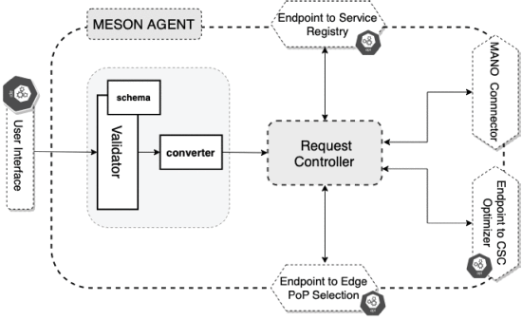
Meson Agent
FIGURE 3. Internal architecture of MESON agent
Notes:
Agent內部架構:
本質上它負責和MESON其他元件通訊,當作一個通訊樞紐
1. Validator : 利用python函式庫實現,主要任務是確定AppD參數是否採用正確的YAML格式
2..Converter負責轉譯user 傳送過來的訊息(例如:AppD和NST參數),它將傳送過來的
YAML格式轉換成JSON格式
Request controller:處理Meson layer的元件之間的所有通訊
訊息交換是透過Python 函式庫的API來實現

Slide 21
CSC Optimizer
responsible for the lifecycle management of the CSC slice.
this module collects all required information (e.g., network IDs, IP addresses, etc.) in order to instantiate the CSC slice
Upon the preparation of CSC slice specification with all required instantiation parameters, the CSC optimizer conveys this specification to the VIM for the CSC slice deployment.
Notes:
負責CSC切片的生命週期管理
收集所有必需的信息（例如，網絡 ID、IP 地址等）以實例化 CSC 切片
以實現 CSC-SP 和 CSC-SC 之間的安全通信切片
在準備好具有所有必需實例化參數的 CSC 切片規範後，CSC 優化器將此規範傳送給 VIM 以進行 CSC 切片部署

Slide 22
Service Registry
responsible for CSC-enabled service discovery.
The Service Registry allows a CSC-SP to advertise services which can be consumed by other slice tenants via CSC.
This information can be conveyed to the Service Registry using MEC application descriptors (AppD) .
the Registry performs a lookup across the registered service instances in order to identify suitable CSC-enabled services.
Notes:
它負責啟用 CSC 的服務發現
Service Registry 允許 CSC-SP 通告服務，其他分片租戶可以通過 CSC 使用這些服務
可以使用 MEC 應用程序描述符 (AppD) 將此信息傳送到服務註冊表
同樣，CSC-SC 可以通過 CSC 向服務註冊中心提交服務消費請求
註冊中心在已註冊的服務實例中執行查找，以識別合適的支持 CSC 的服務
在協調 CSC 的情況下，搜索空間可能包含範圍廣泛的邊緣 PoP

Slide 23
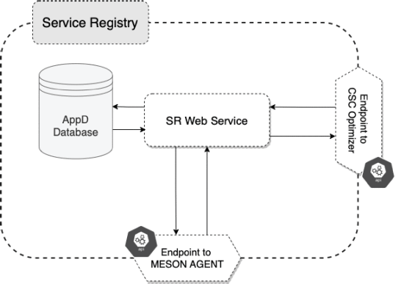
Service Registry
FIGURE 4.Internal architecture of service registry.
Notes:
負責存儲和檢索有關為 CSC 提供的服務以及這些服務可供消費的 PoP 的信息
Web service: 用java實現
Mongo DB資料庫儲存資料(包含可用服務，包含可用 PoP)
Web 服務的主要任務是公開一個 REST API，允許 CSC-SP 註冊他們各自的服務產品
提供的服務以 JSON 格式提交
所有對 Web 服務的請求均由 MESON 代理提供

Slide 24
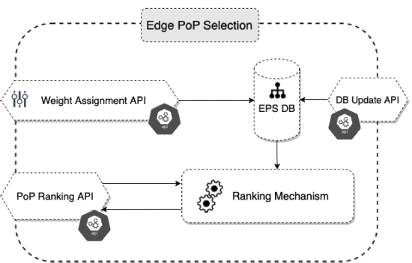
Edge Pop Selection
FIGURE 5. Internal architecture of edge PoP selection.
Notes:
它確定了最適合代表 CSC-SC 部署支持 CSC 的服務的邊緣 PoP
(PoP Selection 僅與 Coordinated CSC 場景相關)
PoP 選擇接收相應的 PoP 列表
執行 PoP 排名
PoP 選擇模塊採用multi-criteria decision making多標準決策 (MCDM)
PoP Ranking Mechanism (PRM):它基於模糊層次分析法 (FAHP) 方法 [15]
在 [15] 中可以找到排名過程的方法與描述
Agent將參數值傳送到Weight Assignment API ,帶有權重值的參數儲存到DB
Agent將候選PoP列表傳送至 PoP Ranking API中 , 透過
Ranking Mechanism將PoP進行排名

Slide 25
CSC establishment
CSC-SP
CSC
CSC-SC
Edge PoP

Slide 26
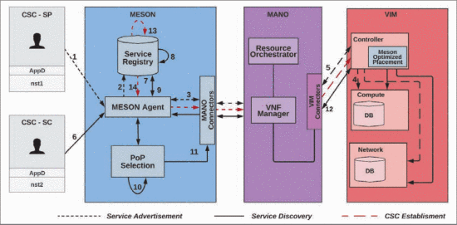
(2020)MESON: Optimized Cross-Slice Communication for Edge Computing
Figure 3.MESON architecture and workflows.
Notes:
在初始化階段:CSC-SP 將 nst 和 AppD 傳送給 MESON 代理
MESON 代理又將 AppD 轉發給服務註冊中心
MESON Agent 將NST引導到 MANO 層進行切片部署
切片被分配給 PoP，由相應的 VIM 部署
該切片與一個PoP相關聯 , 該PoP被暴露以優化和另一個切片的通訊,此訊息被加到Service Registry中
第二階段, CSC-SC提交request , 一樣給agent AppD和NST參數
由於MESON尋求通信切片的協同定位，因此 CSC-SC 切片的放置將取決於 CSC-SP 切片的位置（即 PoP）
7. 根據 CSC-SC 的 AppD，在服務註冊表中執行查找
8. 在Service registry中進行查找AppD
9.該匹配的結果被傳送到 PoP 選擇模塊
10. 採用Multi-Criteria decision making多標準決策來計算PoP的最終排名
11. 將CSC-SC的參數傳送至MANO準備部屬
12. 找到剛剛的PoP準備部屬
最後一階段 , 實例化CSC
13. 在註冊列表中找到剛剛的PoP資訊,準備配置中間切片
14. 生成的參數由紅色虛線那條,在VIM建立CSC切片並和 CSC-SP,CSC-SC綁定
CSC切片監控從CSC-SP方面傳往CSC-SC的封包

Slide 27
Use case
Video Streaming
Industry 4.0

Slide 28
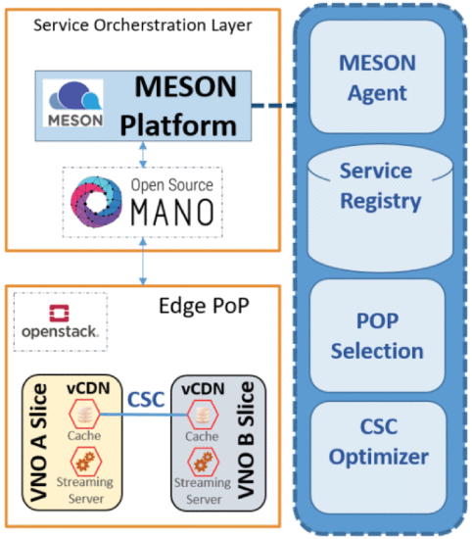
Video Streaming
FIGURE 6.Video streaming use case.
Notes:
對video stream的request被分派到A slice上,如果不成功,request會轉發到B slice
作者說,在正常情況下,A向B slice的轉發請求會回到核心網路,也就是Data center邊界外,最終導致用戶注意到延遲
作者說可以透過在兩個切片間建立CSC來避免
好處: 減少頻寬消耗,在用戶的角度來看,平均感知的延遲減少了,因為請求的內容可能在另一個 Cache中找到

Slide 29
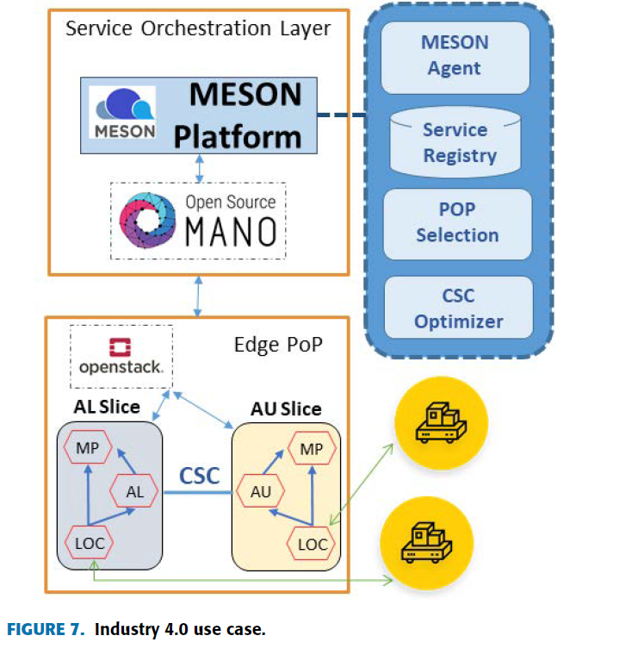
Industry 4.0
Notes:
工廠環境可能會有很多不同類型的設備,會引發許多信任管理和協作工作等問題
另外,行業營運商通常不擅長網路管理,他們會將工廠網路管理外包給網路營運商
作者展示了工業機器人為例子, 這個例子為不同營運商部屬2個倉庫機器人如何透過CSC通訊
AL slice機器人負責在不同位置裝載商品 , LOC定位, Mission Planner計算機器人必須走的路線
AL不斷更新倉庫的狀態 ,機器人將商品交付到指定位置 ,
右邊的切片負責卸貨,

Slide 30
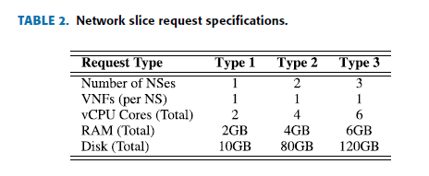
EVALUATION
Our performance tests are centered around the performance overhead of the MESON layer, with respect to CSC establishment.
To quantify the performance overhead of CSC establishment, we measure the delay incurred for the instantiation of a slice with and without CSC.
Notes:
MESON 和 MANO元件 都部屬為VM
效能測試以 MESON 層的效能開銷為中心，與 CSC 建立有關
為了量化 CSC 建立的效能負擔，我們測量了使用和不使用 CSC 的切片實例化所產生的延遲
基於三種不同類型的request,與不同的網絡服務 (NSes) ,

Slide 31
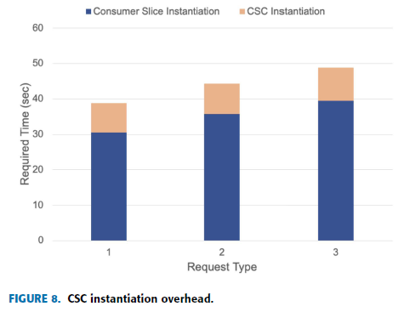
EVALUATION
Notes:
CSC-SC和CSC切片的建立時間
作者說CSC切片建立的時間大都少於10秒, 大概在8秒左右

Slide 32
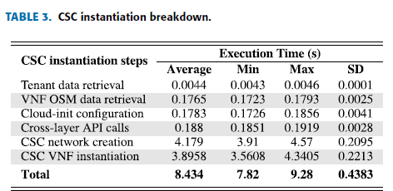
EVALUATION
Notes:
測量了 CSC 實例化的每個單獨步驟的執行時間
主要由CSC network creation 和 CSC VNF instantiation
完成這兩個步驟佔總時間的95%
MESON，更具體地說，CSC Optimizer，處理 CSC-SP 和 CSC-SC 切片的信息檢索，
並且還執行對較低層（VIM/NVFO）的調用以觸發 CSC 實例化
與MESON相關的過程對CSC request產生的延遲可忽略不計

Slide 33
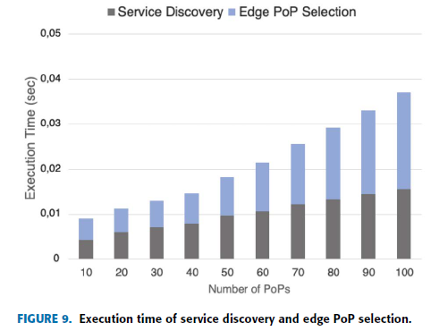
EVALUATION
Notes:
擴展性測試
在同一個範圍內增加PoP點的數量,評估的時間
Service discovery 呈線性增加
PoP selection呈現多項式增加
但是兩者合併的時間和切片建立的時間相比幾乎微乎其微

Slide 34
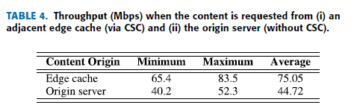
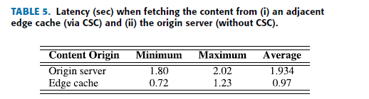
EVALUATION
Notes:
Video streaming影片串流的效能測量
一個使用CSC , 一個沒使用CSC

Slide 35
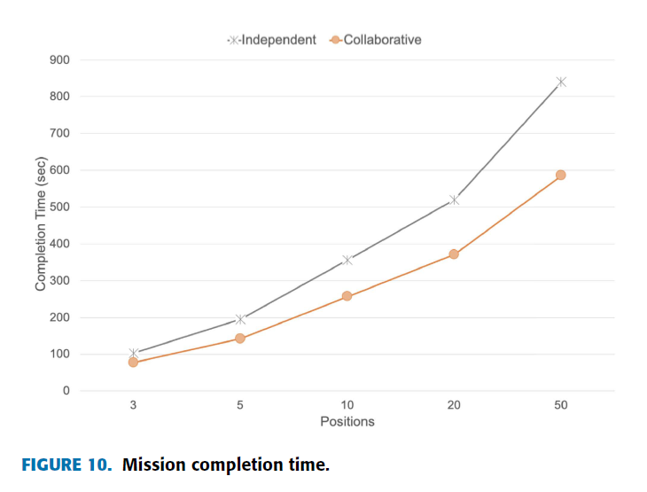
EVALUATION
1) MISSION COMPLETION TIME
Notes:
兩個機器人中的每一個都在模擬工業環境的操作場地中沿著圓形位置路徑運行，以執行自動裝卸系統
X軸是不同的放置點, 機器人捕貨/卸貨的放置點, AU負責到一個點搬貨,再回到起點, AU負責補放置點的貨品(如果有短缺)
進行了25次循環測量的時間

Slide 36
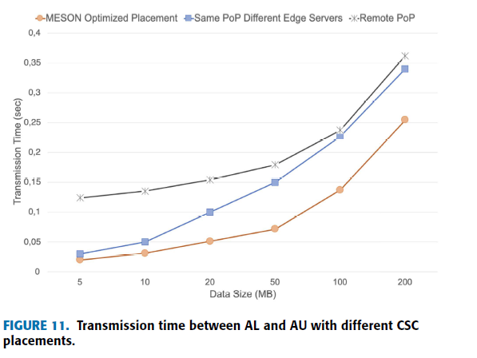
EVALUATION
2) TRANSMISSION TIME
Notes:
AL , AU切片之間的通訊時間 , 各測量25次
X軸 數據大小從5~200MB
Y軸 傳輸時間

Slide 37
看法與可能的研究方向
雖然作者提到跨切片通訊的重要性和它舉例帶來的好處,但是一定要使用跨切片通訊的必要性作者沒有說明清楚,也因為作者沒有其他文獻的比較對象,提出MESON的好處好像沒有那麼有說服力。
我認為CSC slice作為兩個切片中的一個中介slice,雖然能達到兩個切片的通訊,但是CSC slice額外增加的資源消耗,和CSC slice具體完成了哪些事,作者在這篇中沒有說明清楚。
一個營運商和另一個營運商租用切片請求額外服務的方法,我認為也可以用blockchain的方法達成。
Notes:
雖然在這個領域做的研究幾乎沒有
Blockchain也有一定程度的安全性
[25]對側重於邊緣/霧和無服務器計算的下一代服務編排進行了綜述
[20] 中的作者提出了一種多域網絡切片編排架構，可促進跨聯合域的服務管理,
該架構的 Service Broker 處理來自各個利益相關者的切片請求，並負責切片/所有者關係的管理和網絡切片的調度

